Slide 1

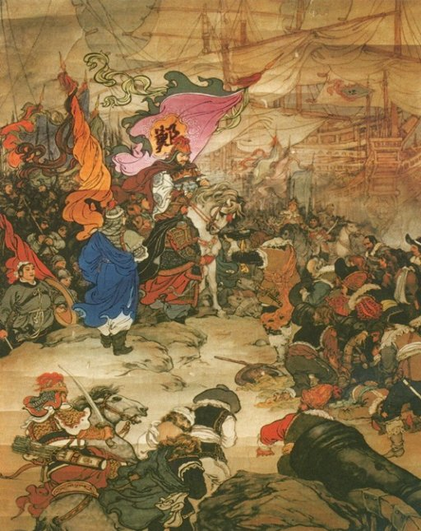

郑成功

Slide 2
奴役yì 眺tiào望
簇cù拥 瞭liào望
酋qiú长 蔬shū菜
徭yáo役 驻zhù军
残cán酷 融róng洽qià
悲惨cǎn 街头巷xiàng尾

Slide 3
词语解释
慷kāng慨kǎi激昂：形容情绪、语调激动昂扬而充满正气。
横héng行霸道：仗势胡作非为，蛮不讲理。
喜出望外：遇到出乎意外的喜事而特别高兴。
惊恐万状：因为惊慌恐惧而表现出许多不正常的姿态。
载zài歌载zài舞：又是唱歌，又是跳舞。载：又，且。
负隅yú顽抗：凭借险要地势或某种条件顽固抵抗，课文中指敌军依仗铁甲舰和大炮而拼命反抗。负：依仗，依靠。隅：角落。

Slide 4
郑成功（1624～1662）
明末清初军事家，民族英雄。
1624年8月27日生于日本平户（今属日本长崎县）。
郑成功的父亲郑芝龙是中国人，母亲田川氏是日本人。
郑成功原名森，字大木。因战功赫赫、忠君爱国，被南明隆武帝赐姓朱，改名成功，世称“国姓爷”。
1662年6月23日病逝，仅38岁。郑成功一生 ，抗清驱荷，以赶走荷兰殖民主义者、收复祖国领土台湾的业绩载入史册，海峡两岸均立像树碑纪念。

Slide 5
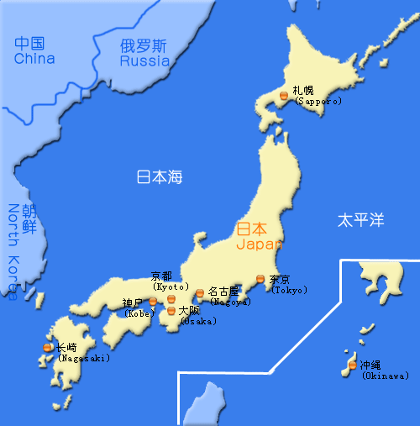
郑成功出生地日本平户
今属日本长崎县

Slide 6
郑成功
介绍台湾岛
地理位置
介绍郑成功
影片欣赏

Slide 7
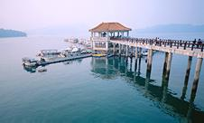
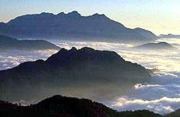
台湾岛啊，我的故乡，
多么美丽的地方。
甘蔗甜啊，稻米香。
日月潭边好风光。

Slide 8
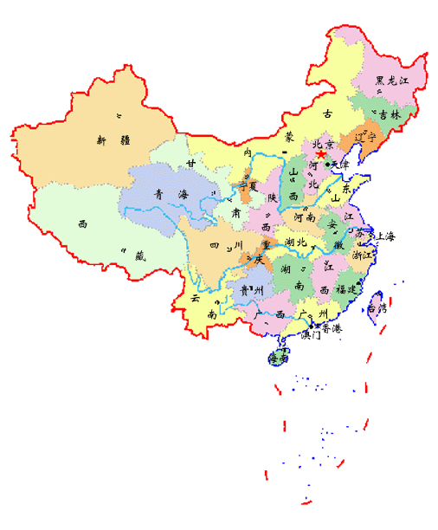
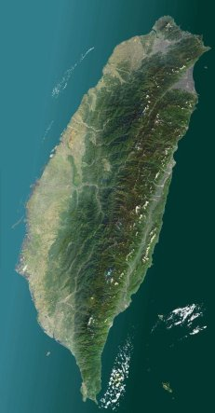
卫星照片
美丽富饶的台湾岛，是中国的第一大岛，坐落在祖国东南部，四周环海，同福建省遥遥相望，由于富饶美丽，一向被称为祖国的宝岛。
台湾自古以来就是我国的神圣领土。

Slide 9
台湾简介
台湾在东汉、三国时称夷洲，隋朝时称流求，历来就是中国领土不可分割的一部分。三国时吴国和隋朝都曾派官员到台湾。南宋时台湾归福建泉州晋江县管辖，元朝设澎湖巡检司统管，明万历年间改称台湾。长期以来，高山族和汉族民众对开发台湾都作出了贡献。

Slide 10

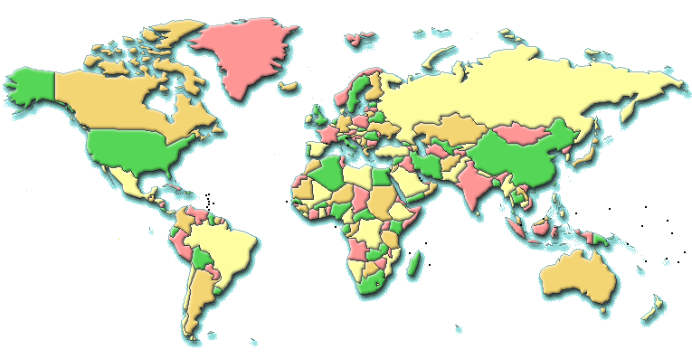
荷兰
世界地图及荷兰
台湾
从1624年起，中国领土台湾被荷兰殖民者占领，到1662年2月1日，荷军缴械投降。台湾在被荷兰殖民者霸占了38年之后，重新回到祖国的怀抱。

Slide 11
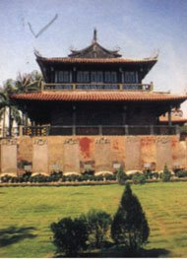
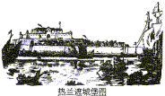
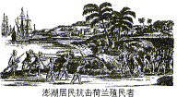
热兰遮城市荷兰人在台湾的统治中心

Slide 12
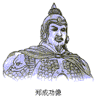
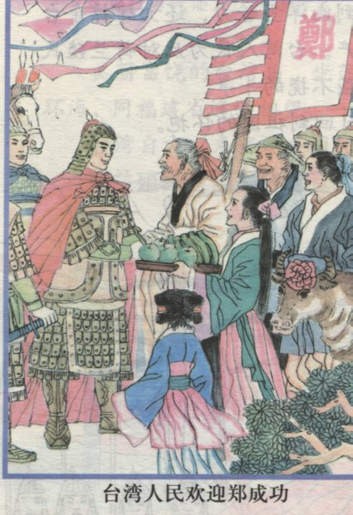
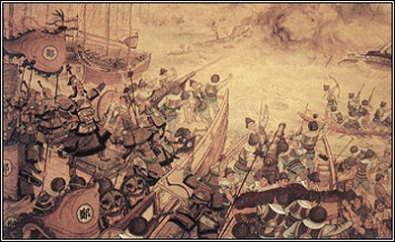
郑成功像
台湾人民欢迎郑成功
郑成功军队战胜荷兰殖民者

Slide 13
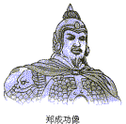
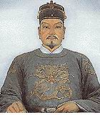

Slide 16
段落分析
全文共分四部分
第一部分（第1段）
介绍郑成功是哪里人氏。
第二部分（第2~6段）
记述了郑成功收复台湾的经过。
第三部分（第7~8段）
介绍了郑成功建设台湾的两件事：
发展生产和兴办教育。
第四部分（第9段）
概括全文。

Slide 17
思考
为什么郑家军能够胜利？
准备工作充分：修造船只、聚集粮草、加紧操练
充满了必胜的信心：庞大舰队绵延几十里、风帆蔽日、战旗招展、纪律严明、军容整肃
官兵勇猛善战：冒着炮火、驾着舰船、团团围住、钩住敌舰、跳了上去
胜利属于正义之师，侵略者的下场只能是失败。看看课文是如何描写侵略者的狼狈相和可耻下场的？
负隅顽抗、惊恐万状、乱作一团、举手投降
郑成功的军队受到了台湾同胞的热烈欢迎，找出描写台湾同胞的喜悦心情词句。
喜出望外、送来慰劳、街头巷尾鞭炮之声不绝、载歌载舞欢庆胜利

Slide 18
课文概括
课文主要记叙了明朝末年，民族英雄郑成功建设海军，打败荷兰侵略者，收复台湾，大力发展生产，建设台湾的历史事件。了解了课文的主要内容，我们可以清楚的知道课文主要写了郑成功的两大功业：一是收复台湾，二是建设台湾。

Slide 19
课文结构
决心收台
民族英雄 胜利收台 纪念英雄
建设台湾

Slide 20
词语的感情色彩
词语的感情色彩是指附加在某些词语上的褒扬、喜爱、肯定、尊敬或者贬斥、厌恶、否定鄙视等感情。
褒义词：是词性带有赞许，肯定感情的词。
贬义词：是词义带有贬斥、否定、憎恨、轻蔑感情色彩的词。
中性词：是不带褒贬感情色彩的词，根据语言表达的需要可以用于好的方面，也可以用于坏的方面。

Slide 21

影片欣赏
片断（一）
片断（二）
片断（三）
片断（四）

Slide 22
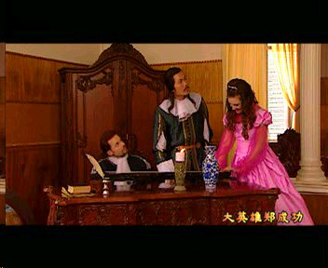
返回

Slide 23
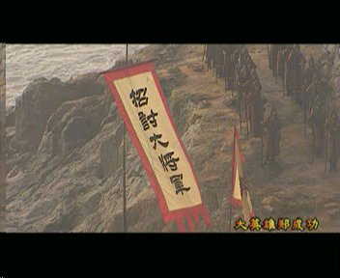
返回

Slide 24
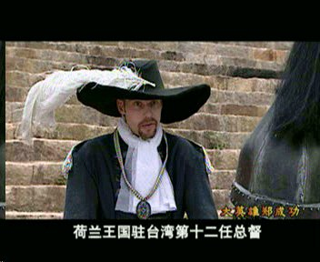
返回

Slide 25
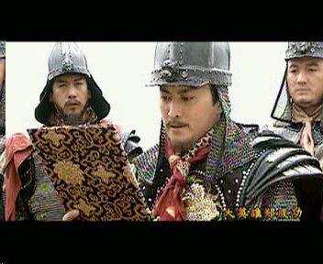
回
返回

Slide 26
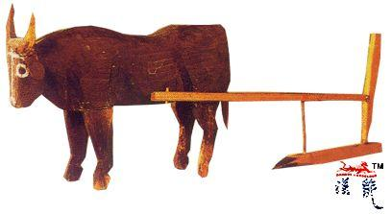
犁lí
翻土用的农具，多用牛来牵引。

Slide 27

耙bà
碎土和平地的农具，其用处是将耕过的地里的大土块弄碎弄平。

Slide 28

锄chú
用于中耕、培土、松土、间苗和除草的农具。

Slide 29
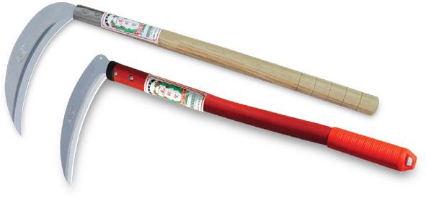
镰lián刀
割庄稼或草的农具：是农村收割庄稼和割草的农具，由刀片和木把构成。

Slide 30
1624荷兰殖民者侵占了台湾。清初明末公元1657年，南明将领郑成功接见了当时从台湾逃回来的何廷斌，此人是郑芝龙（郑成功之父）的旧部，在台湾一直充当荷兰翻译。他的到来主要是说服郑成功东征台湾。
郑成功和众将领正想建立一块反清复明的根据地，郑成功从何廷斌那得知台湾的状况，决定渡海收复被荷兰殖民者占领的台湾。
台湾城被郑家军围困九个月后，1662年2月1日，荷兰驻台湾长官揆一代表荷方在投降书上签字。
至此，被荷兰殖民者侵占达38年之久的台湾回归中国。

